Slide 1
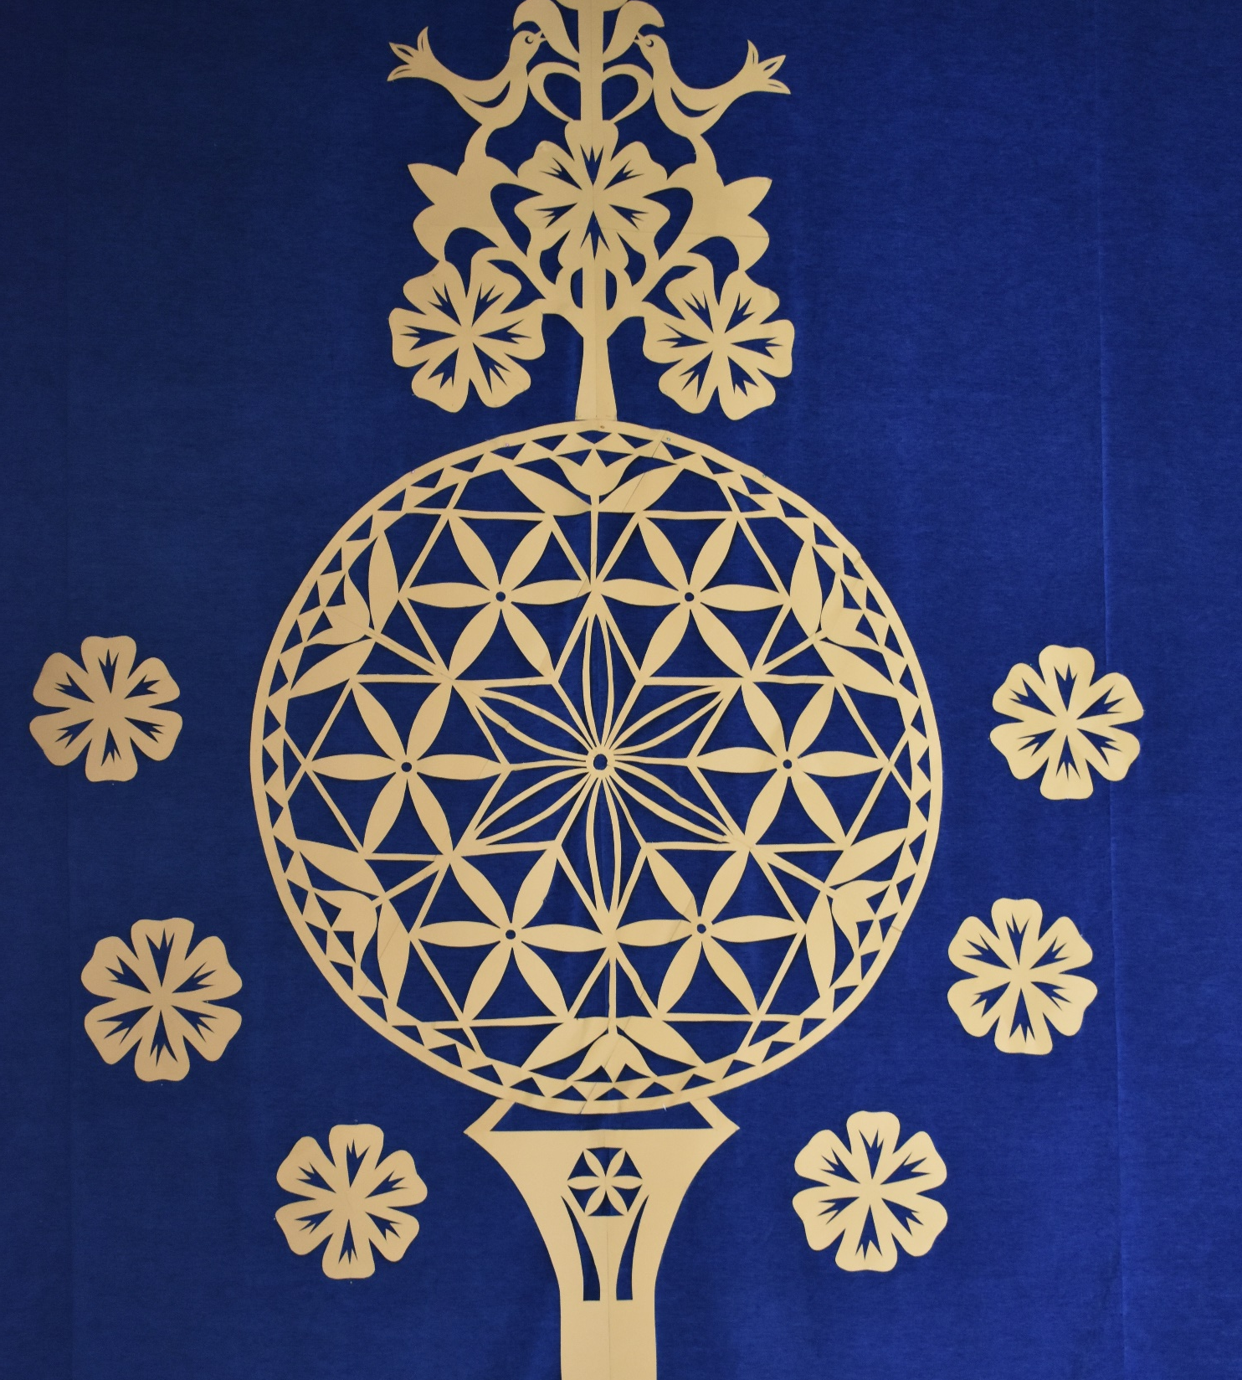
PIRMOJI
ETNINĖS KULTŪROS
OLIMPIADA
2019-03-30
Vilnius

Slide 2

Etninės kultūros olimpiados organizatoriai ir partneriai

Slide 3
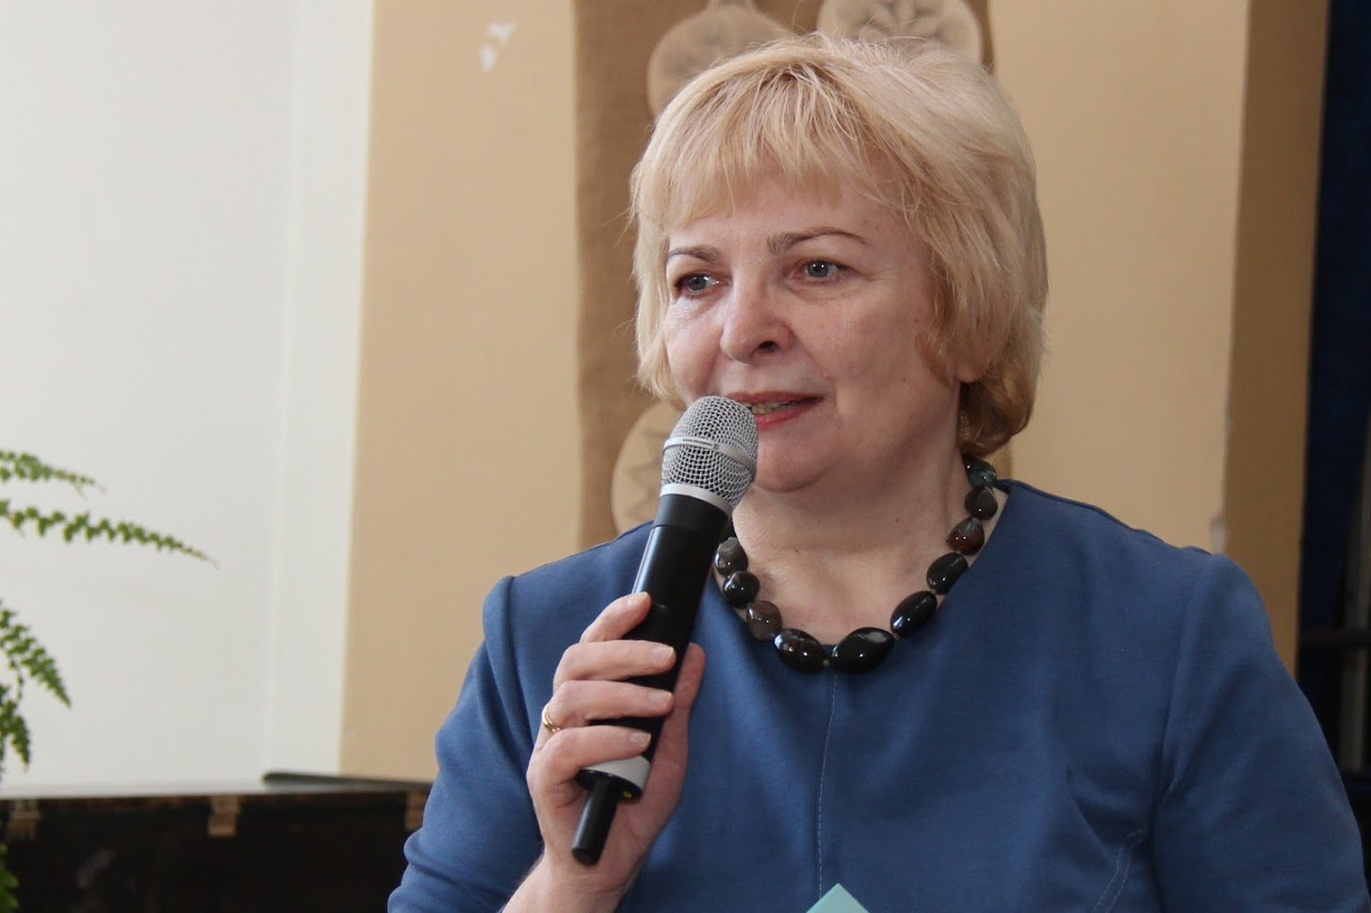
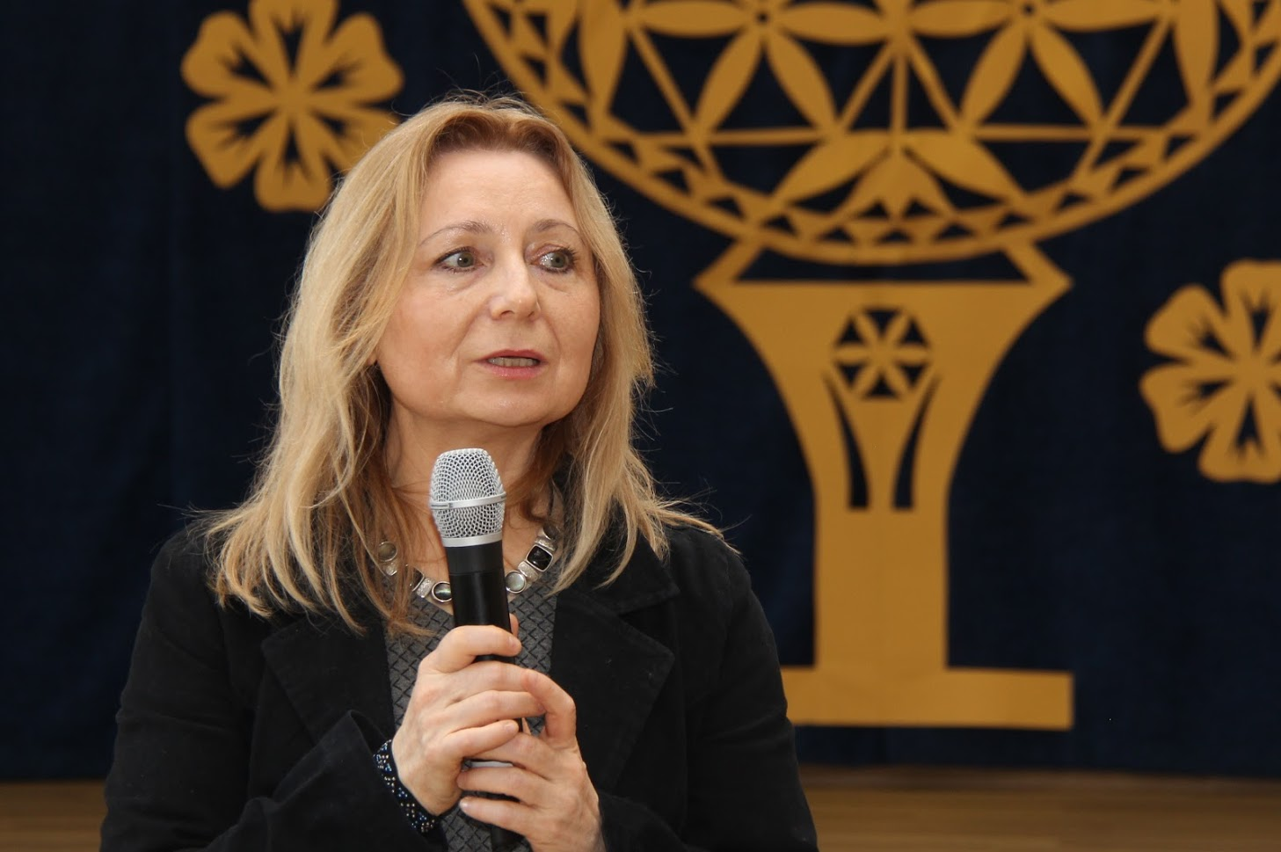
OFICIALŪS ASMENYS SVEIKINA DALYVIUS

Slide 4
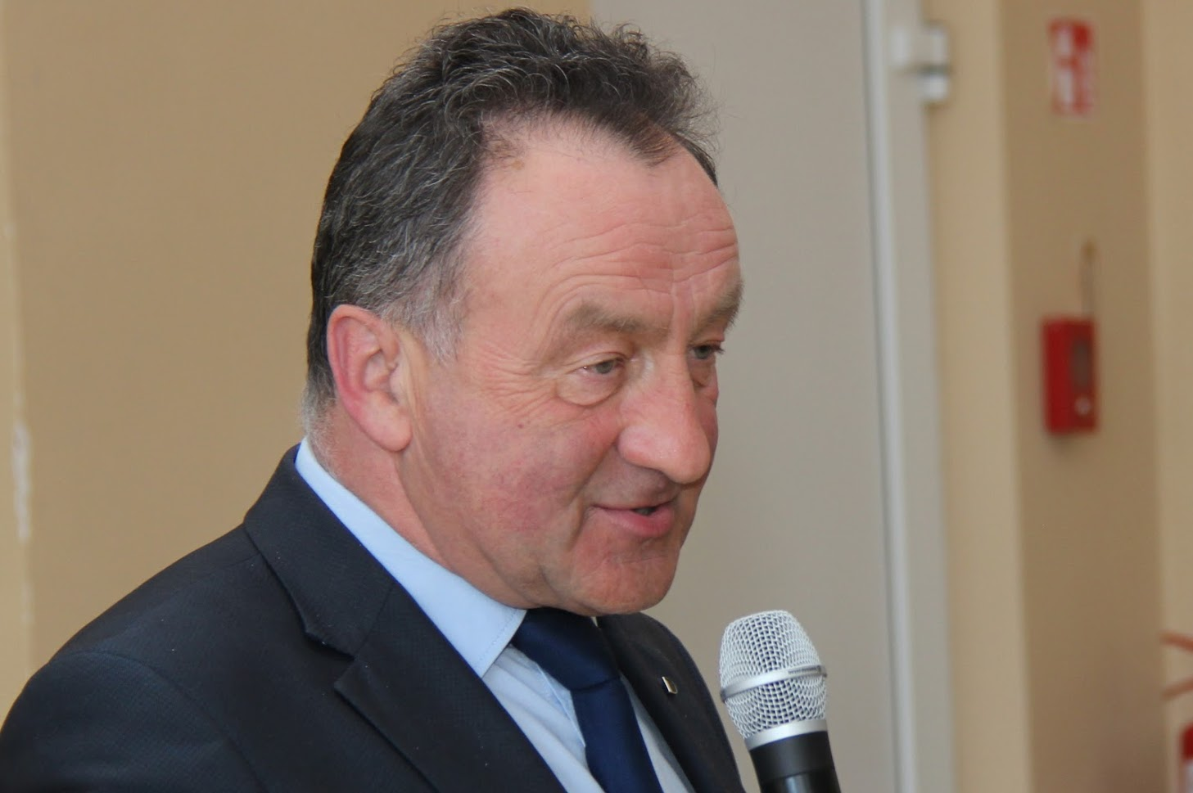
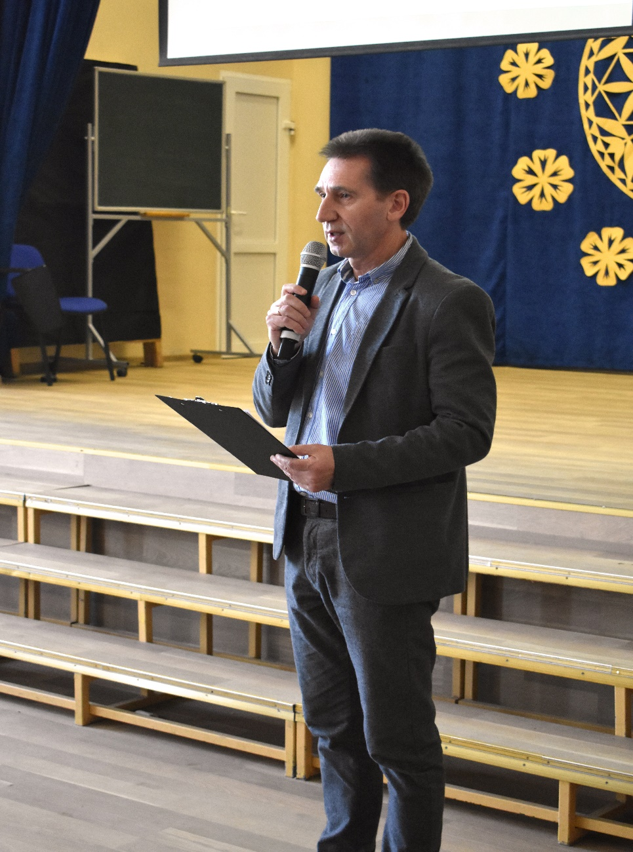

Slide 5
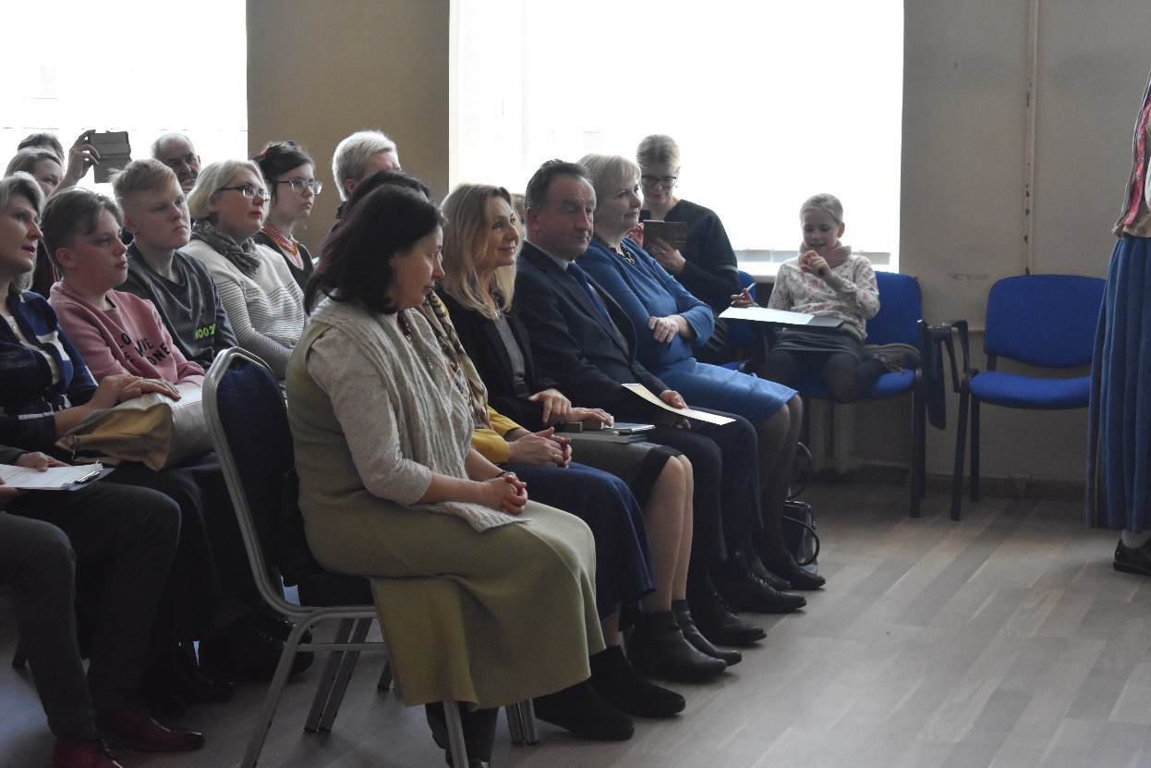
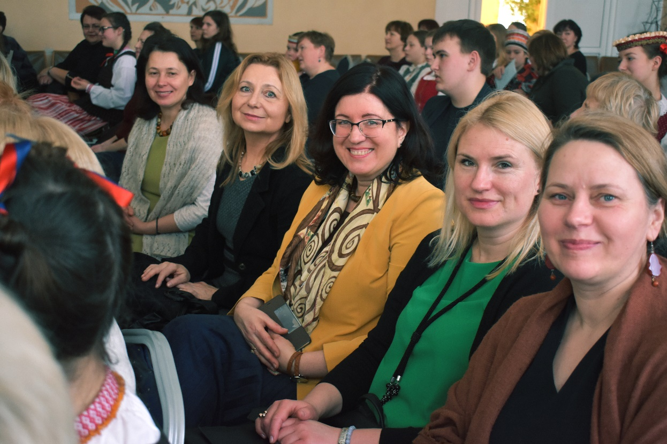
OFICIALŪS ASMENYS IR KOMISIJA

Slide 6
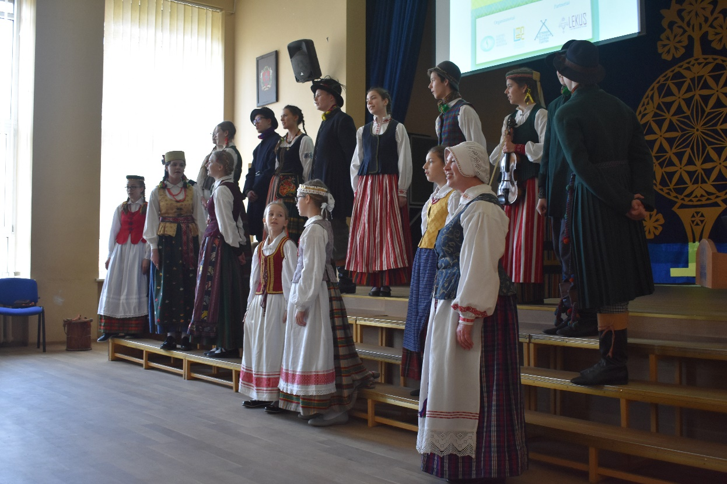
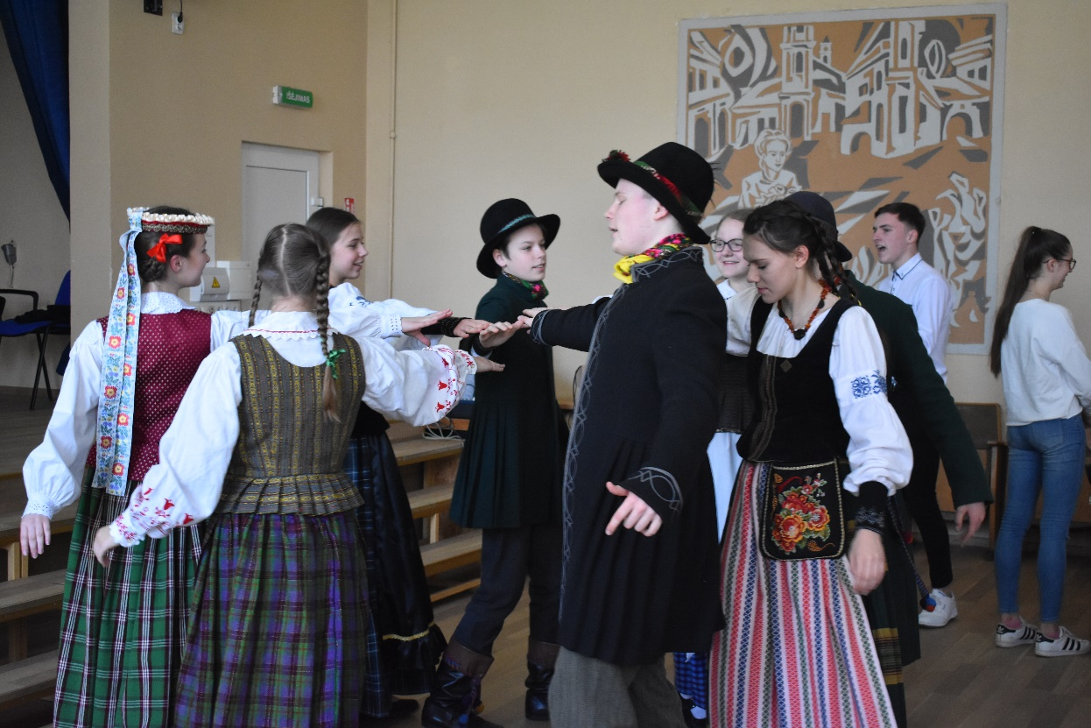
SVEIKINIMO DAINA IR ŠOKIS
ŽVĖRYNO GIMNAZIJOS FOLKLORINIS ANSAMBLIS „DOLIJA“

Slide 7
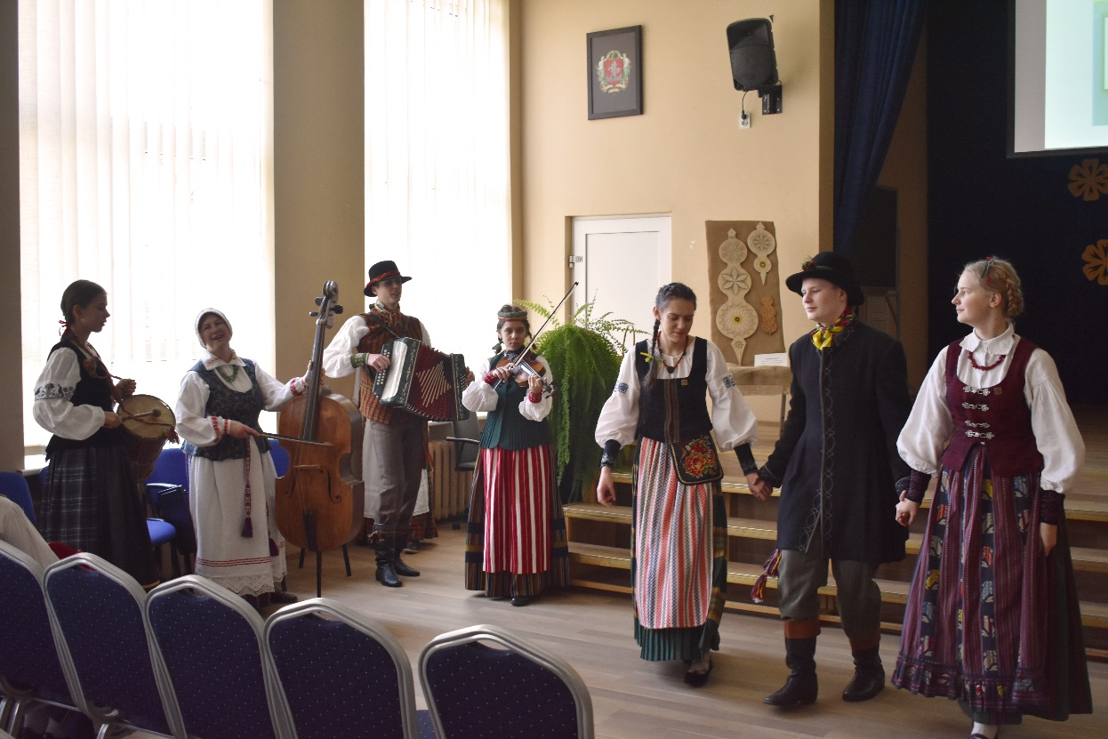
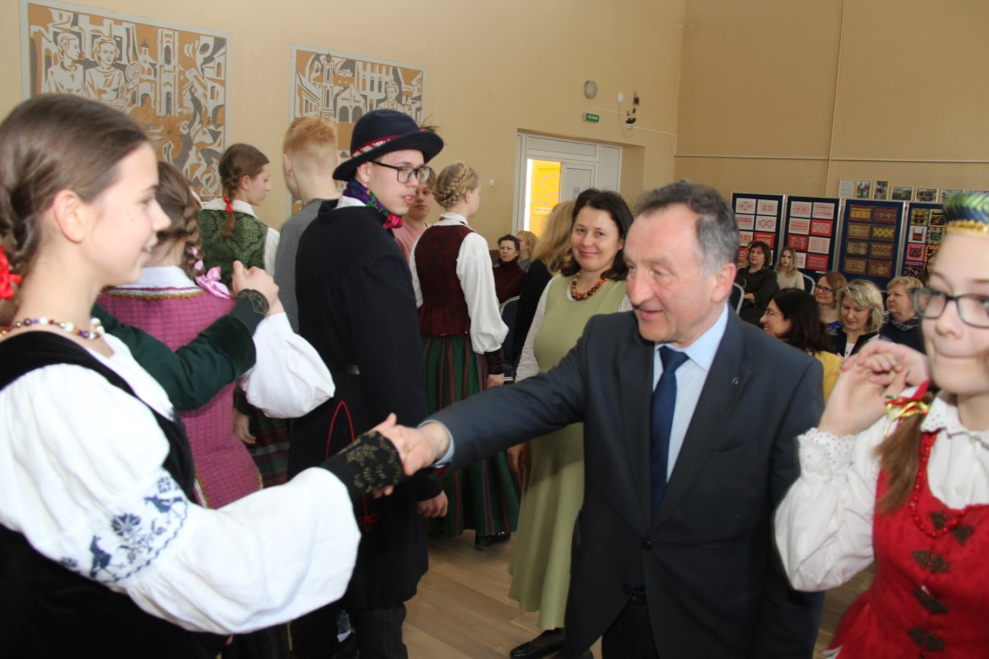

Slide 8
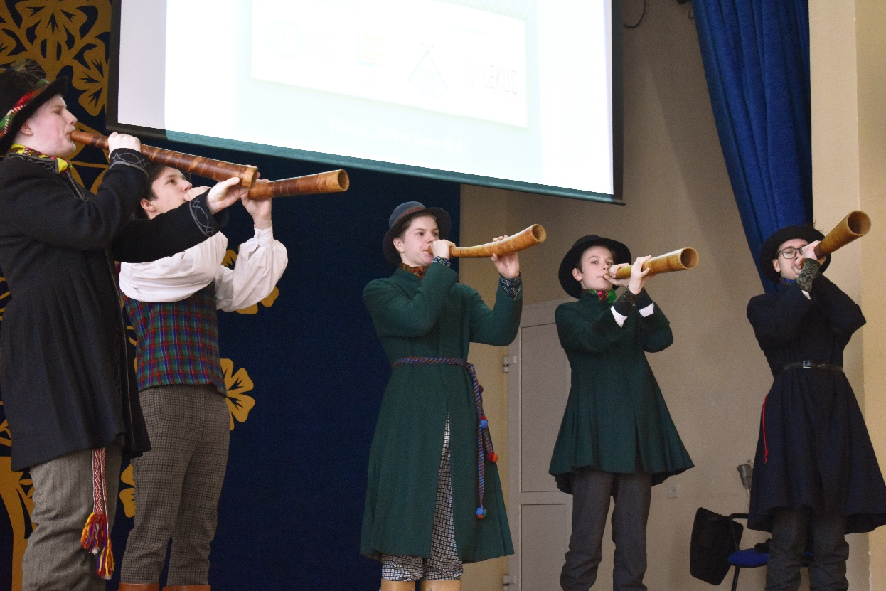
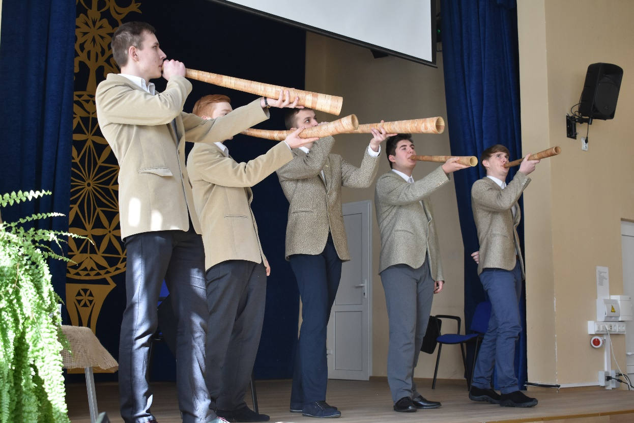
OLIMPIADA PRASIDEDA

Slide 9
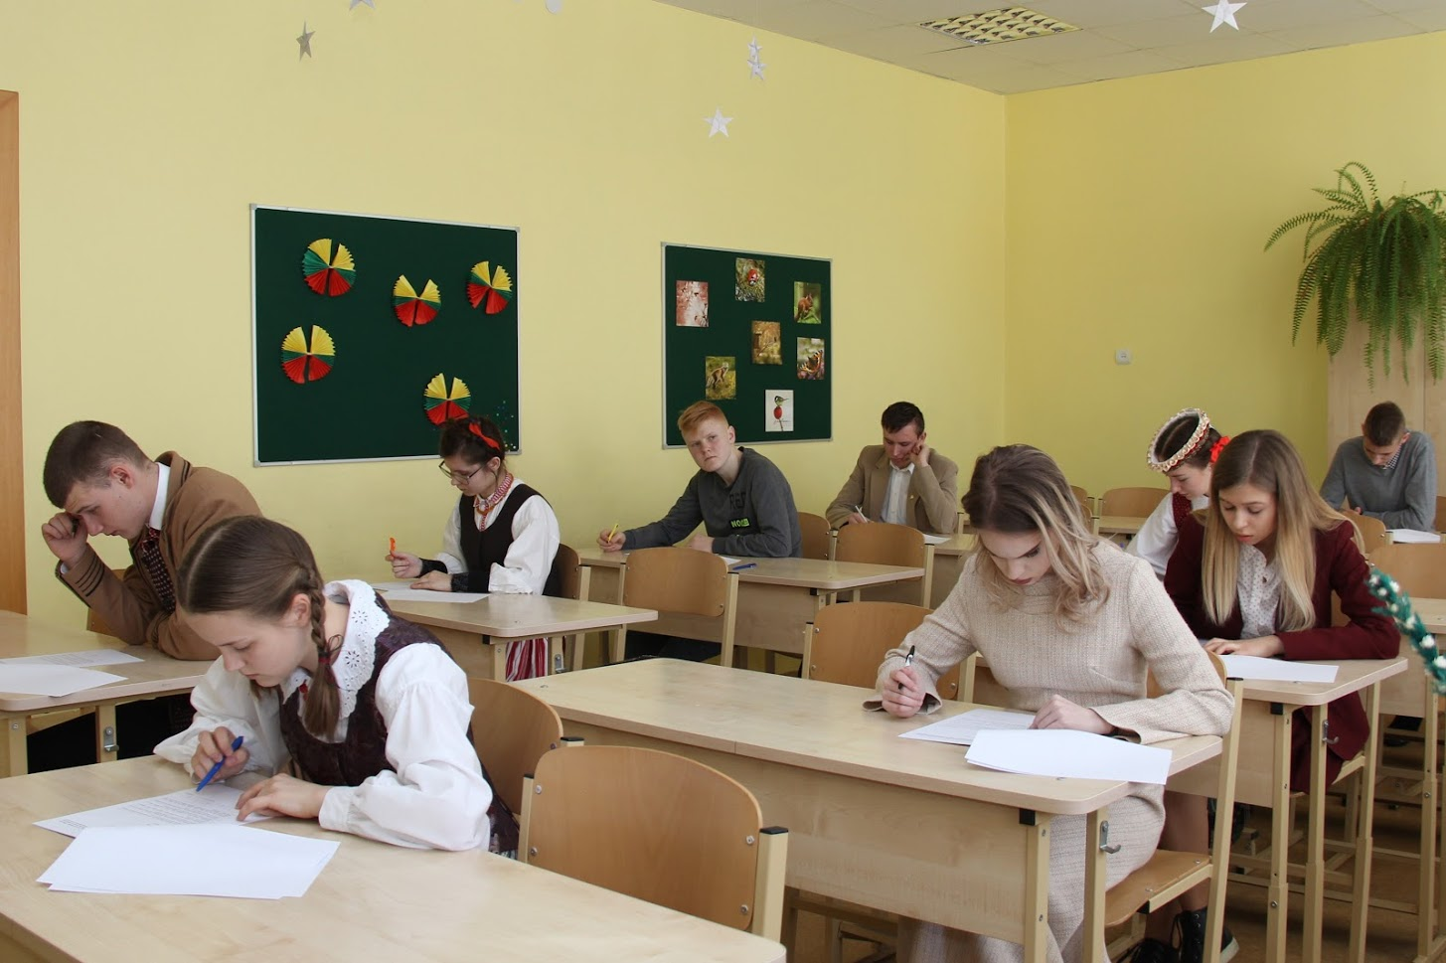
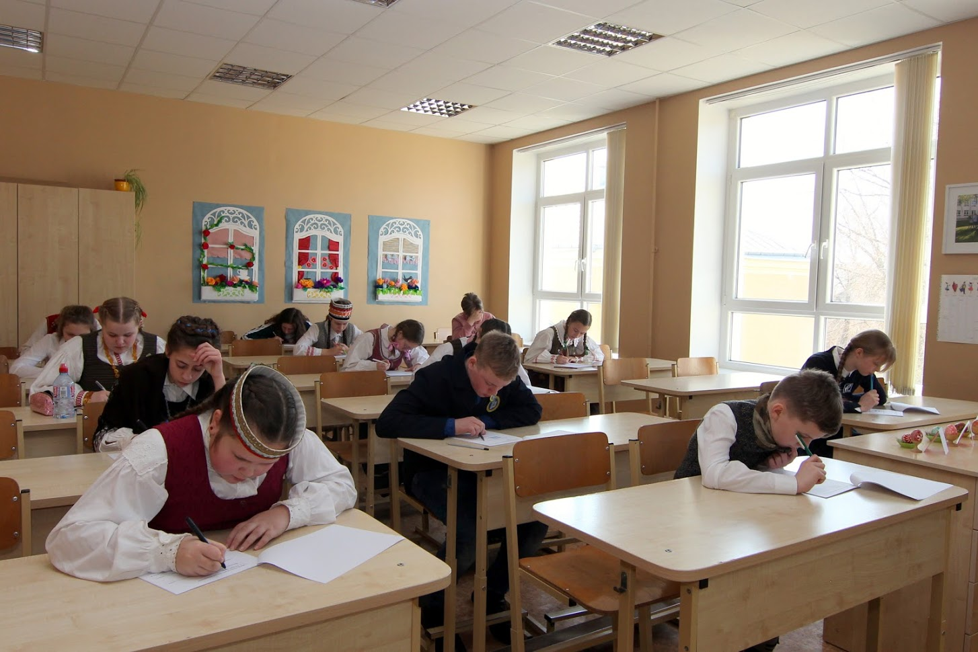

Slide 10
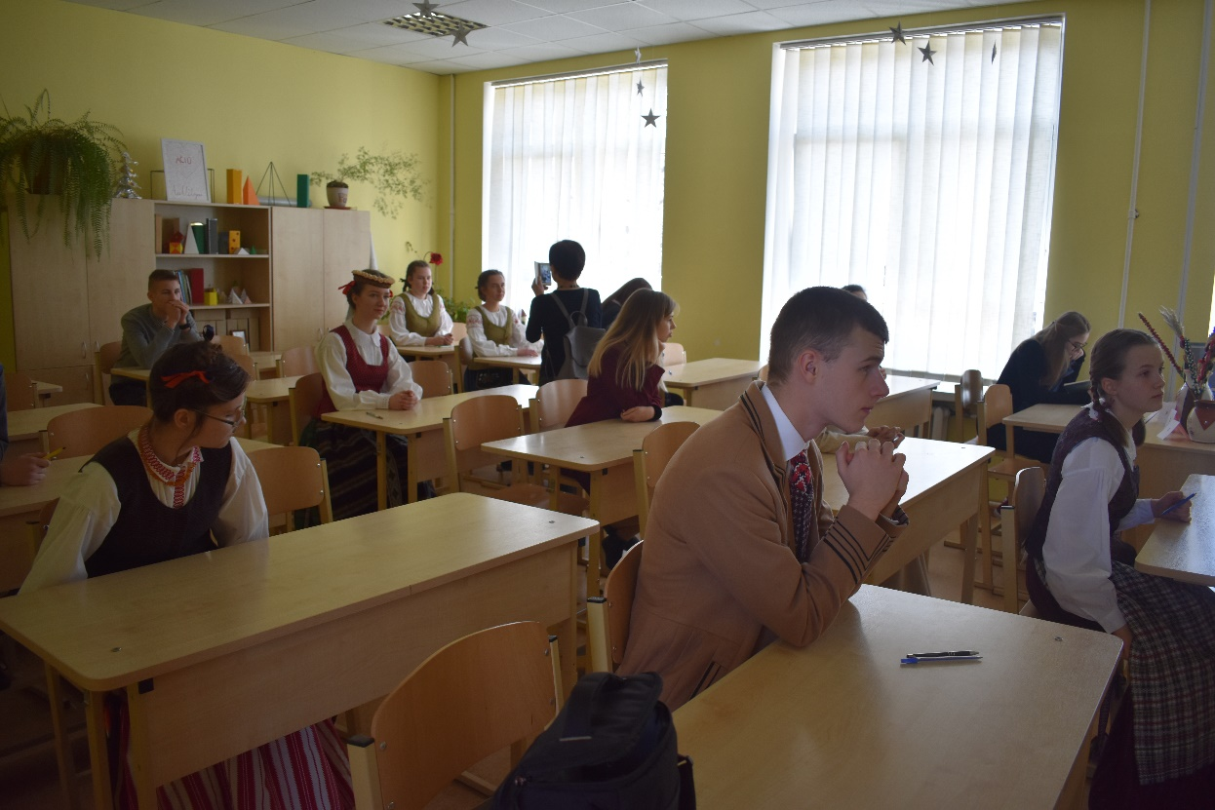
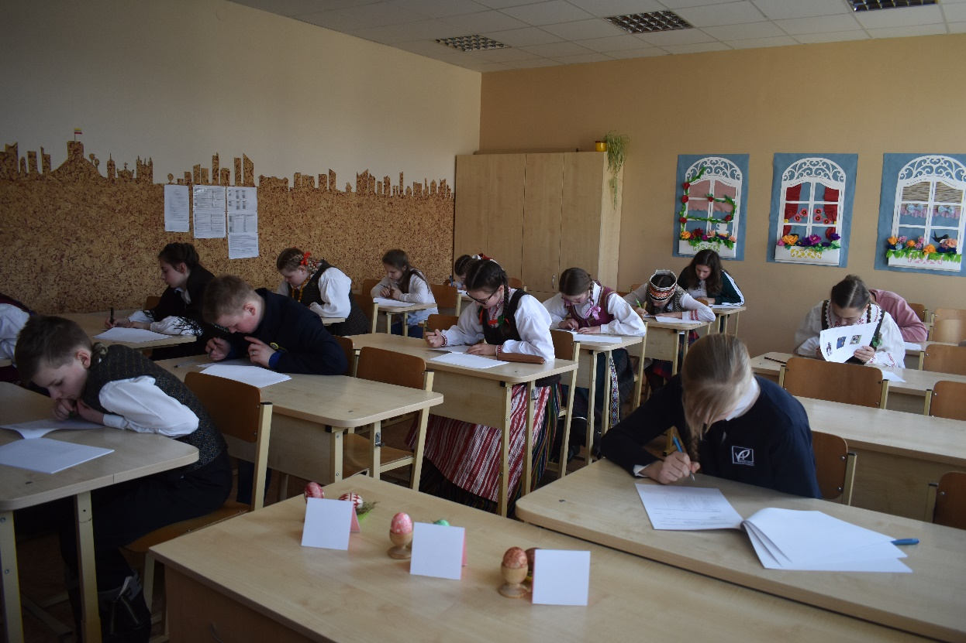

Slide 11
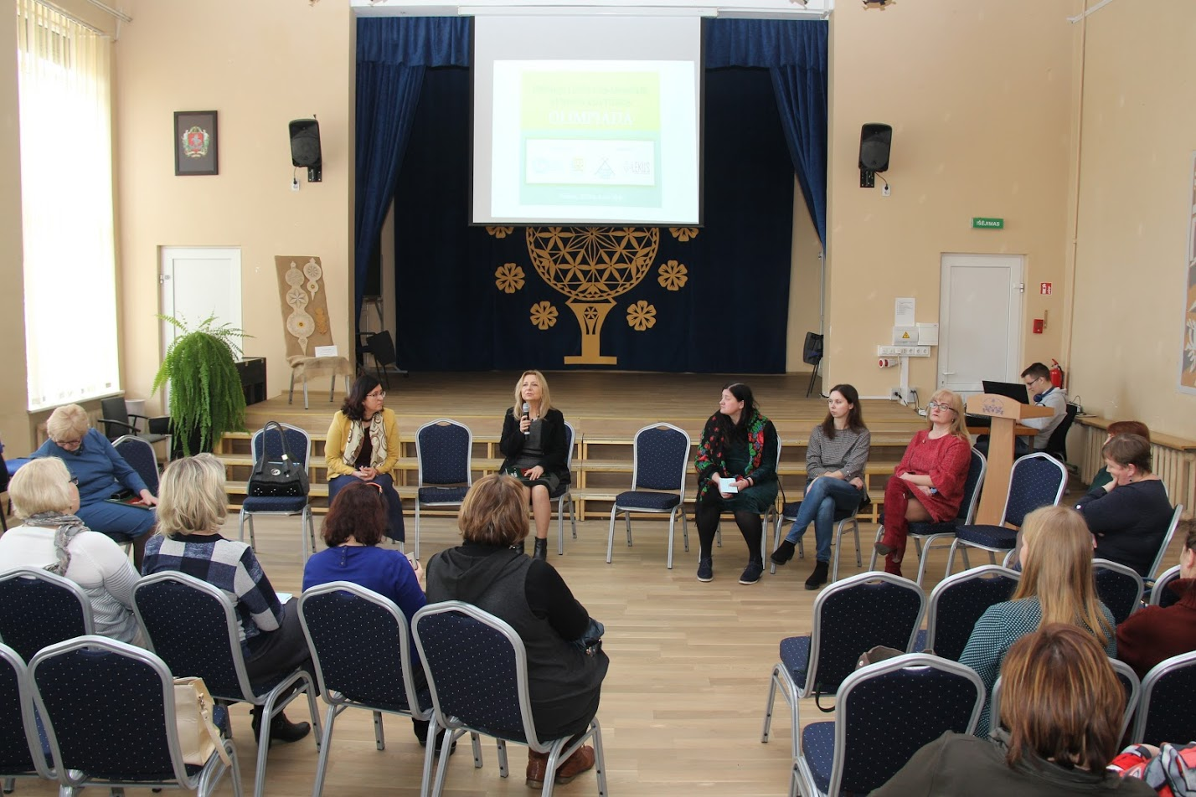
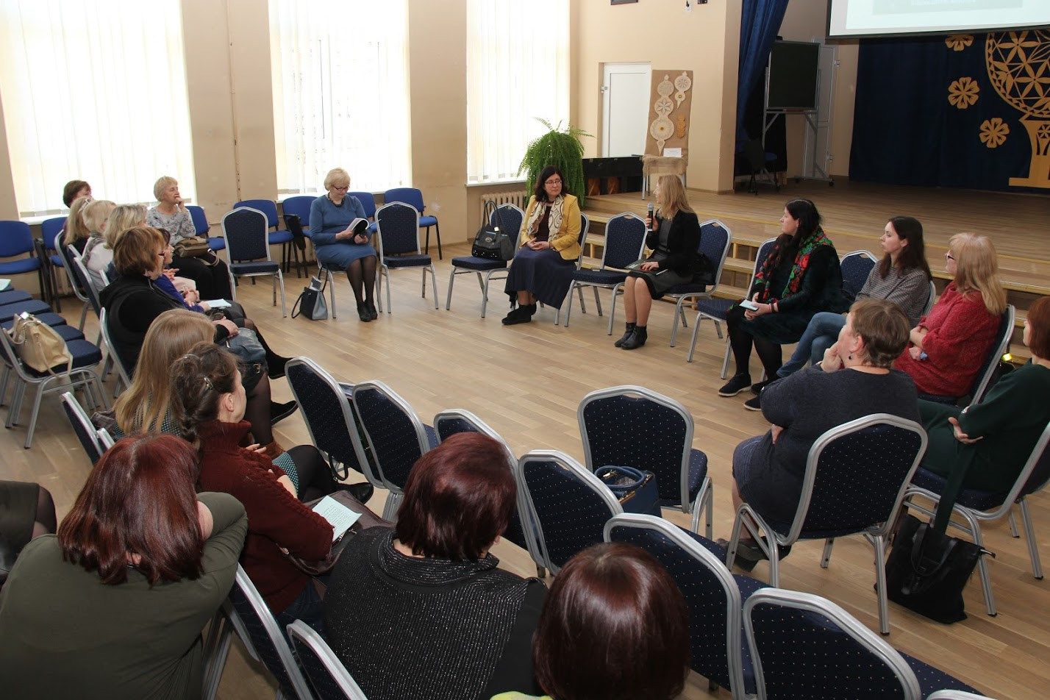
DISKUSIJA MOKYTOJAMS
APIE ETNINĖS KULTŪROS OLIMPIADĄ

Slide 12
PIRMOSIOS ETNINĖS KULTŪROS OLIMPIADOS
DALYVIAI

Slide 13
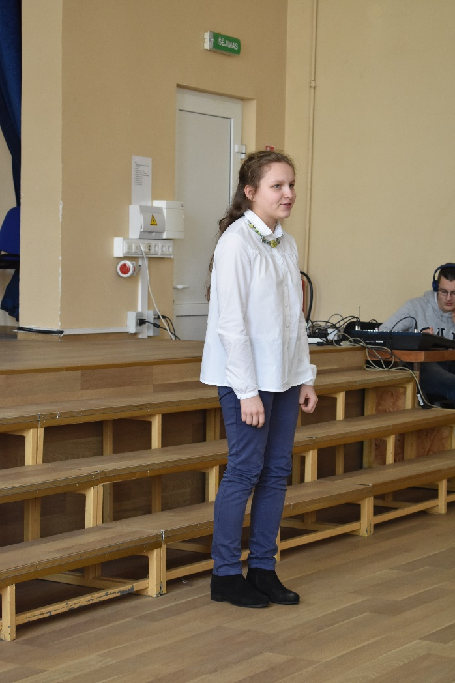
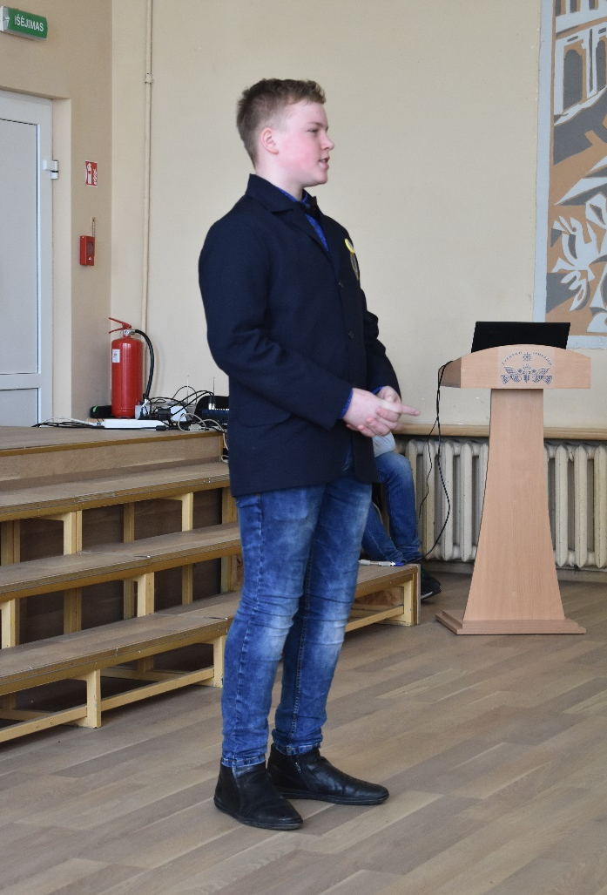
Dorotėja Bernotė II vieta (6-8 kl.)
Vilniaus m. VGTU inžinerijos licėjus
Lukas Cikana
Marijampolės m. Liudvinavo K. Borutos gimnazija

Slide 14
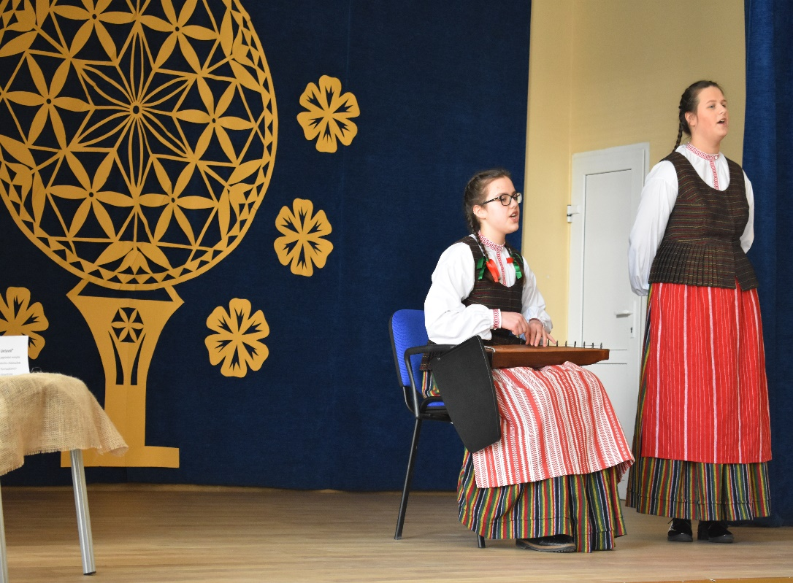
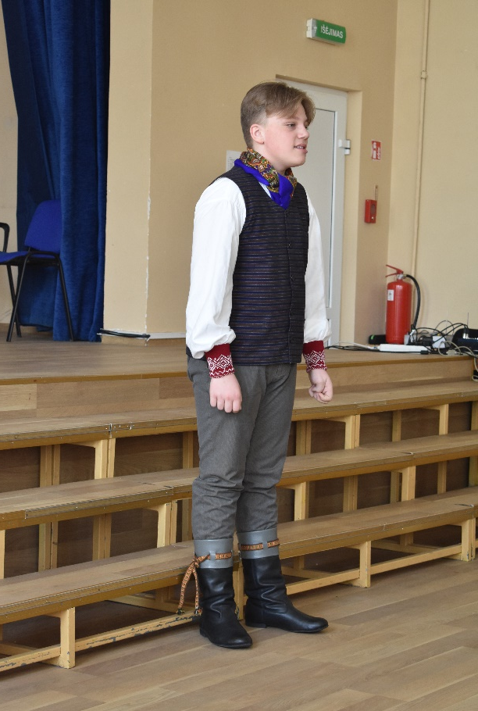
Jorūnė Dimaitė I vieta (6-8 kl.)
Mažeikių Pavasario pagrindinė mokykla
Kazimieras Eglynas III vieta (6-8 kl.)
Palangos V. Jurgučio pagrindinė mokykla

Slide 15
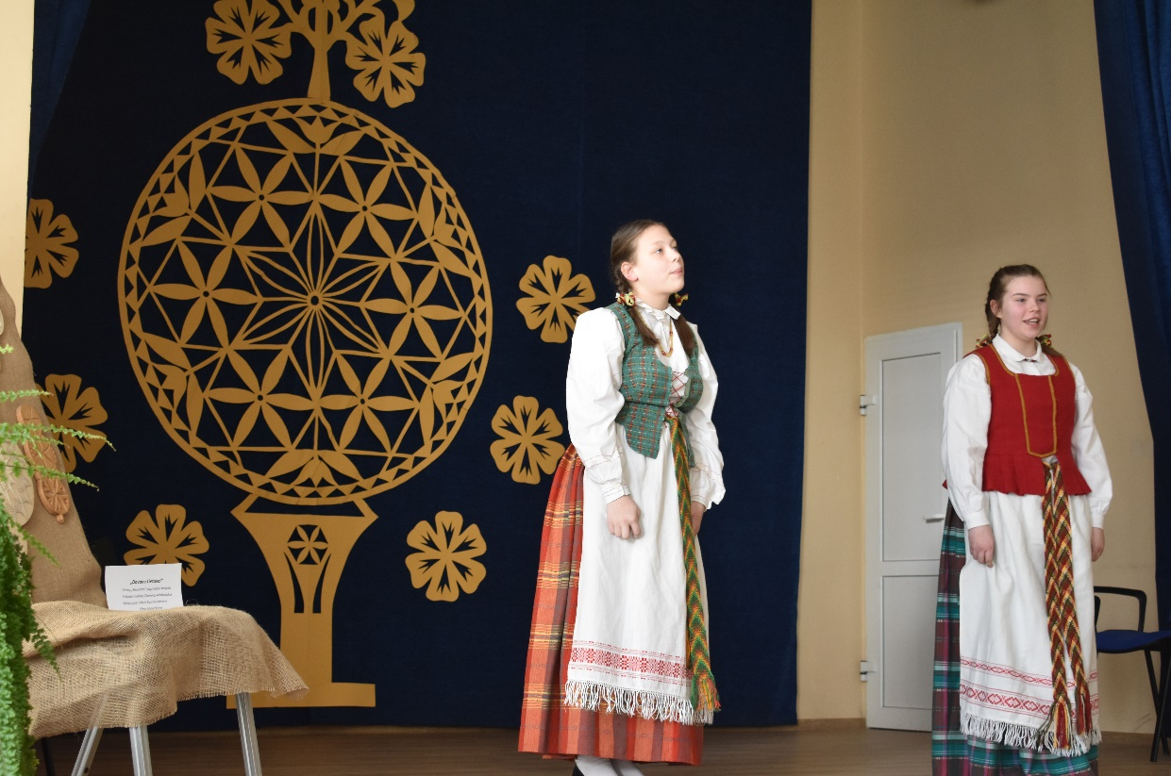
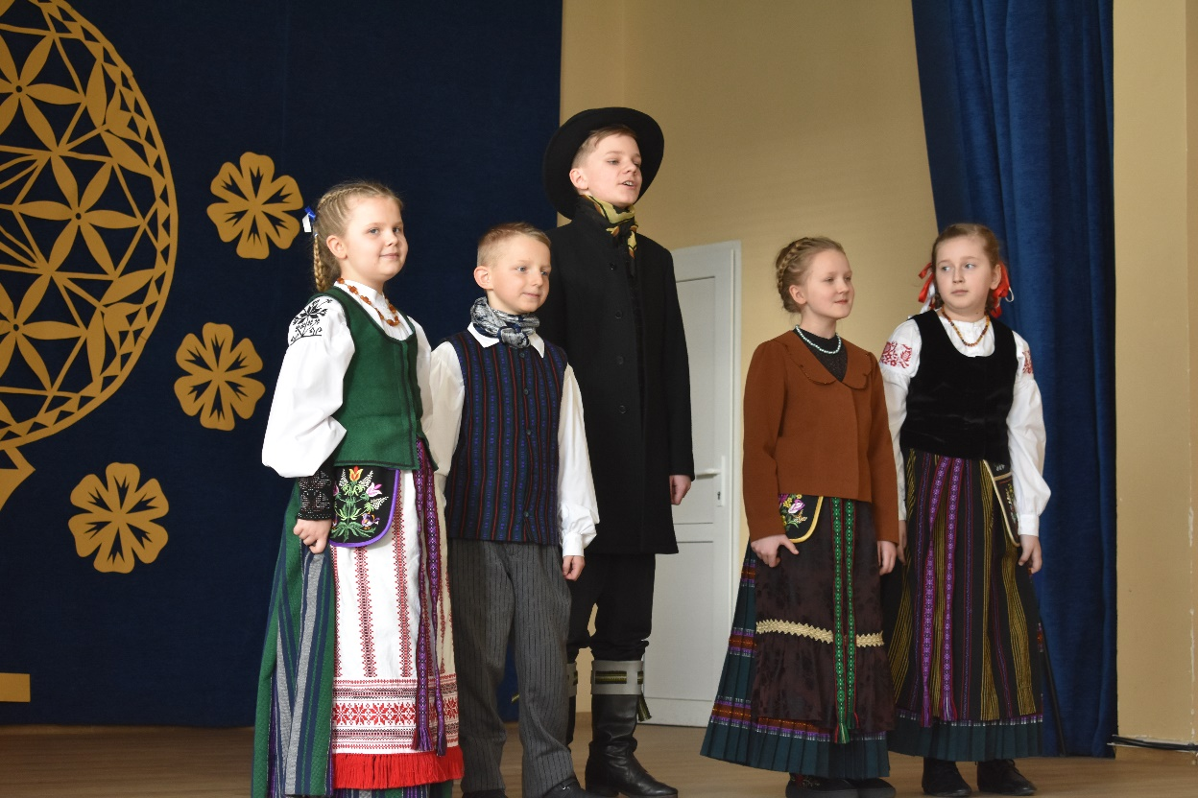
Livija Jegorovaitė II vieta (6-8 kl.)
Rokiškio R. Lymano muzikos mokykla
Linas Kirijanovas
Šilutės M. Jankaus pagrindinė mokykla

Slide 16
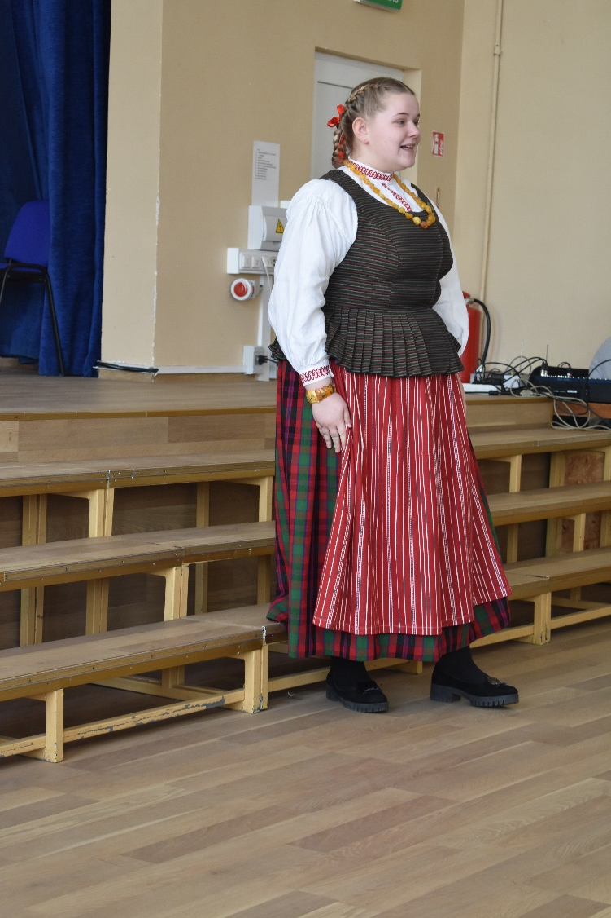
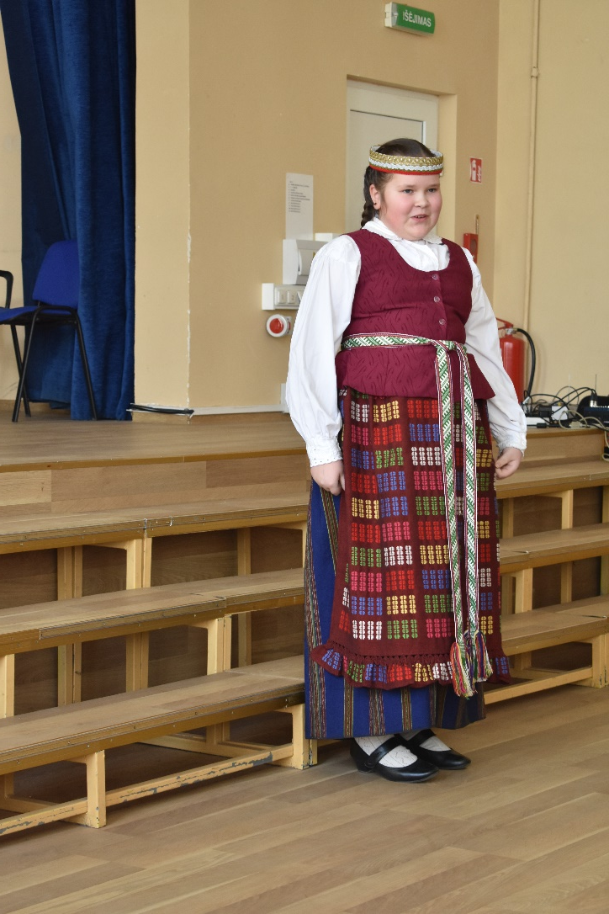
Gabrielė Popovaitė III vieta (6-8 kl.)
Klaipėdos r. Ketvergių pagrindinė mokykla
Samanta Pučkaitė
Prienų r. Skriaudžių pagrindinė mokykla

Slide 17
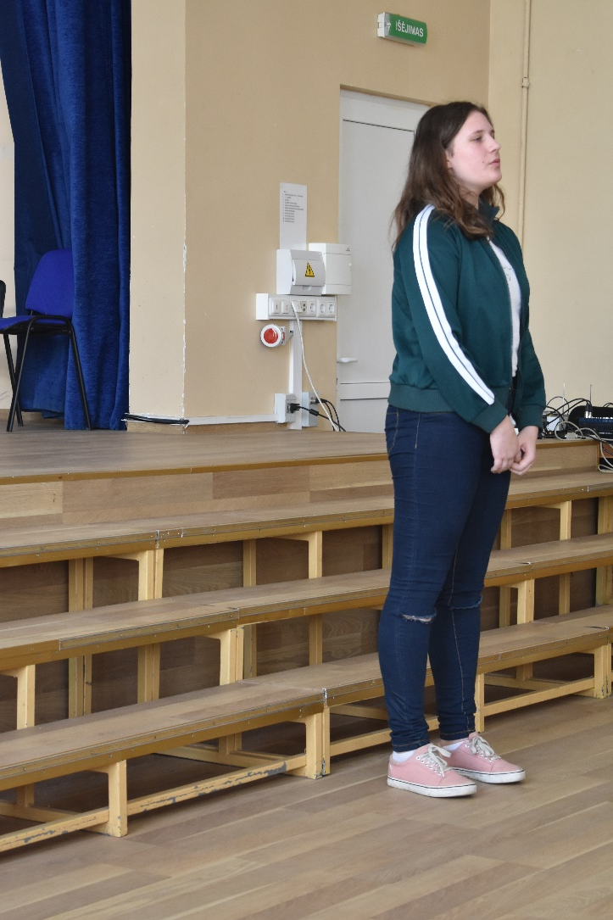
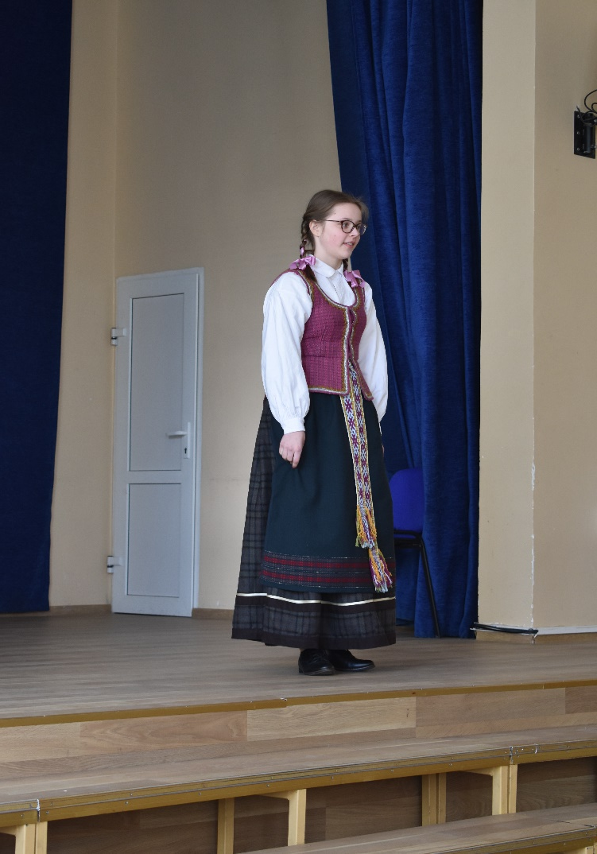
Austėja Tarailaitė I vieta (6-8 kl.)
Varėnos r. Merkinės V. Krėvės gimnazija
Giedrė Simaitytė
Vilniaus m. Naujininkų mokykla

Slide 18
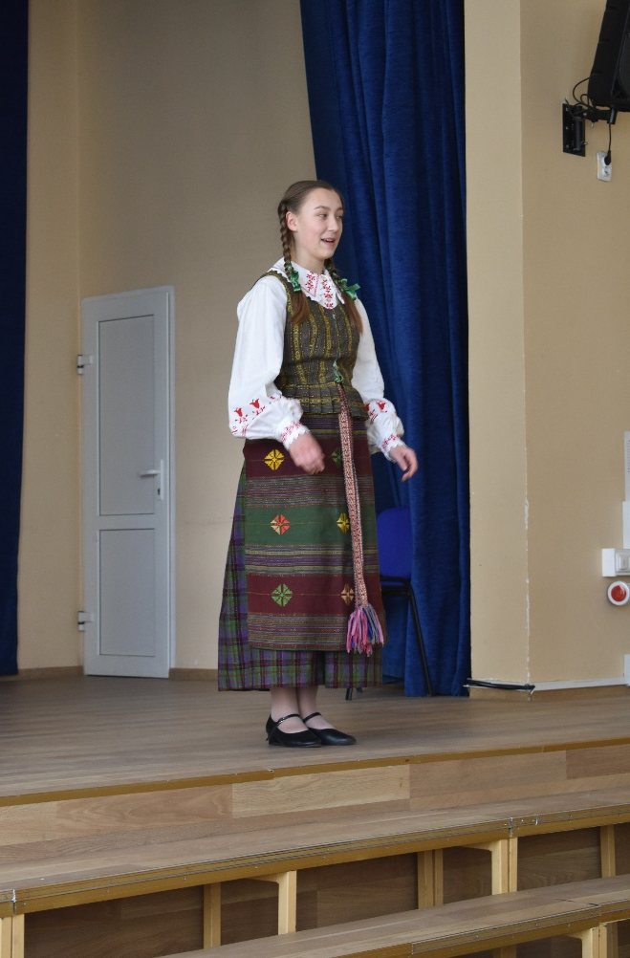
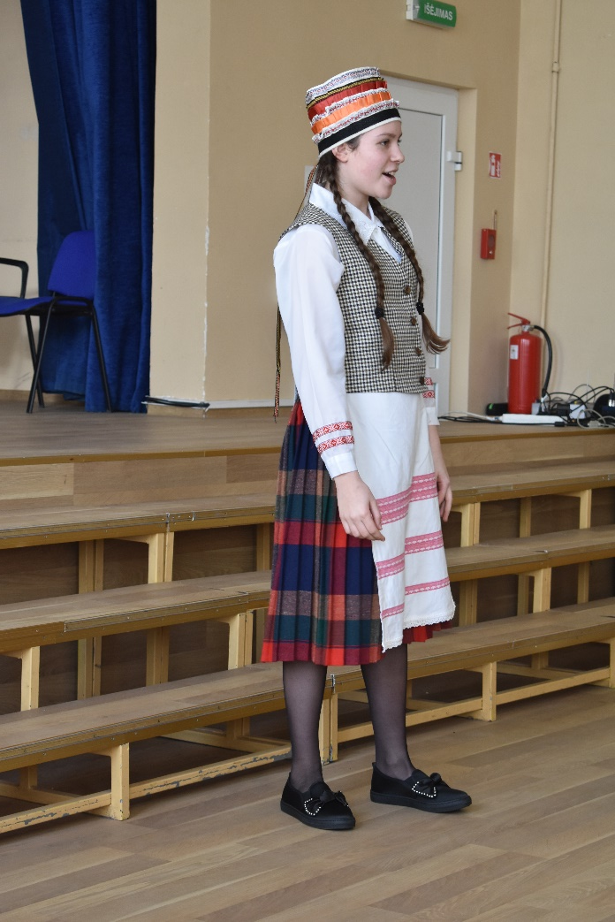
Rugilė Sinkevičiūtė III vieta (6-8 kl.)
Varėnos r. Merkinės V. Krėvės gimnazija
Stela Tarasevičiūtė
Kauno m. Petrašiūnų progimnazija

Slide 19
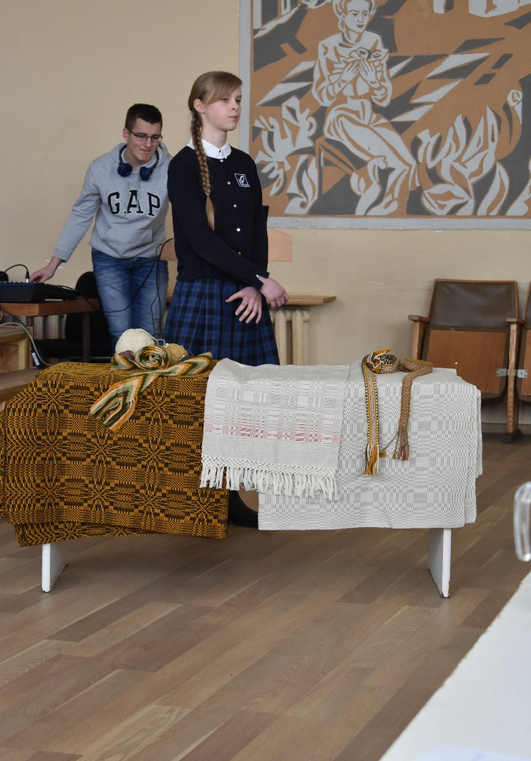
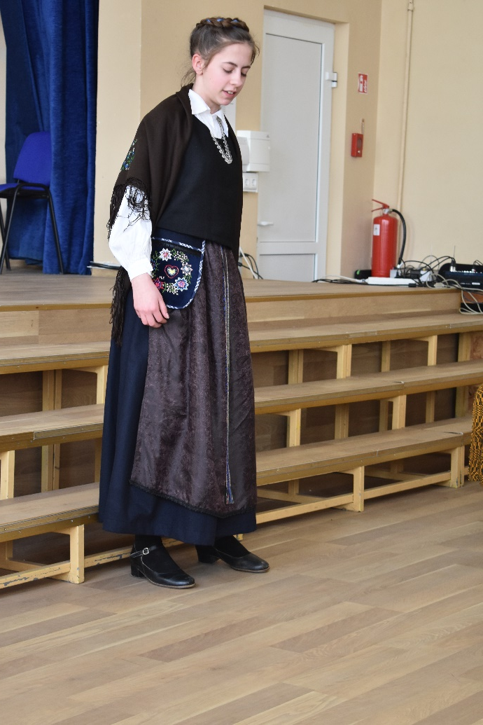
Ugnė Taurelytė II vieta (6-8 kl.)
Anykščių r. A. Vienuolio progimnazija
Milda Tulabaitė
Klaipėdos r. Gargždų „Minijos“ progimnazija

Slide 20
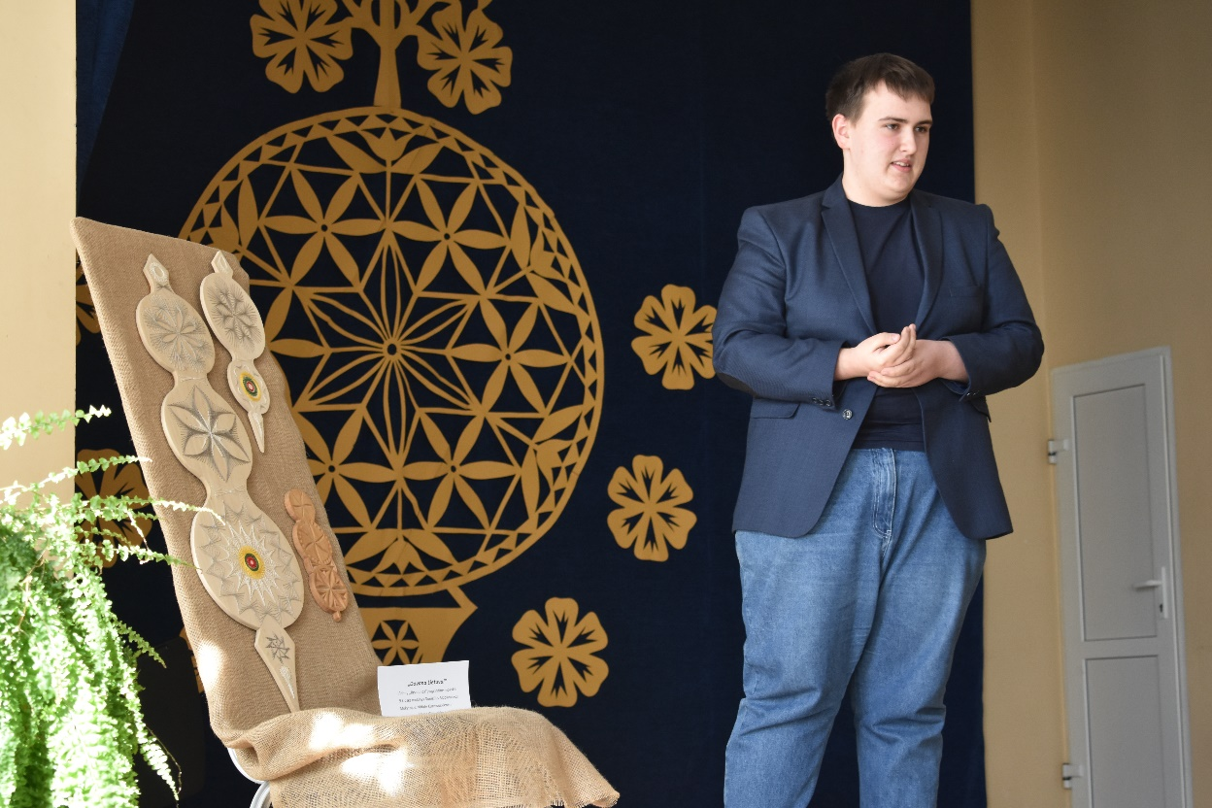
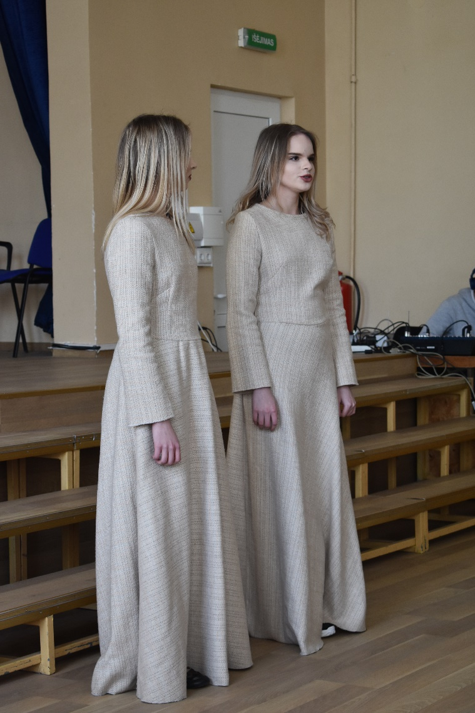
Danielius Aldakauskas
Prienų „Revuonos“ pagrindinė mokykla
Aurelija Kanapeckaitė
Rokiškio r. Juodupės gimnazija

Slide 21
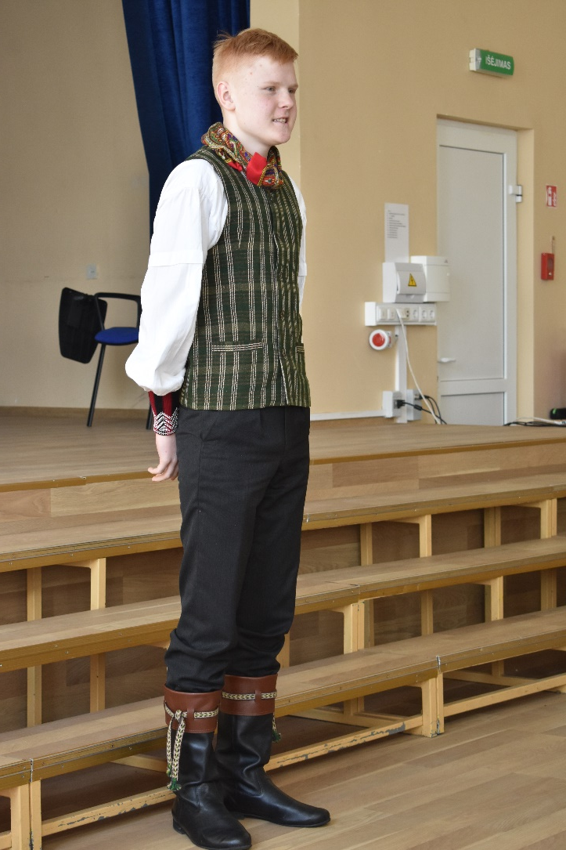
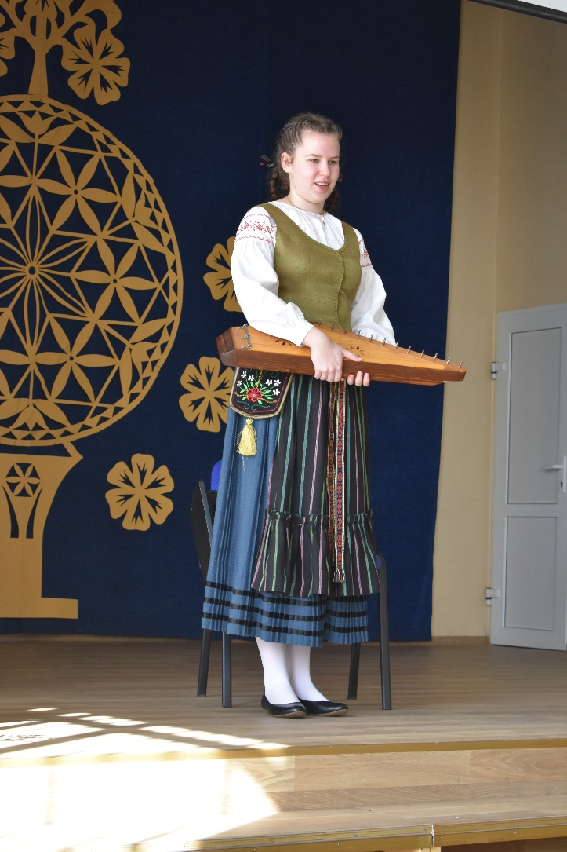
Laurynas Bauža
Palangos Senoji gimnazija
Aistė Čeponytė
Šilutės Vydūno gimnazija

Slide 22
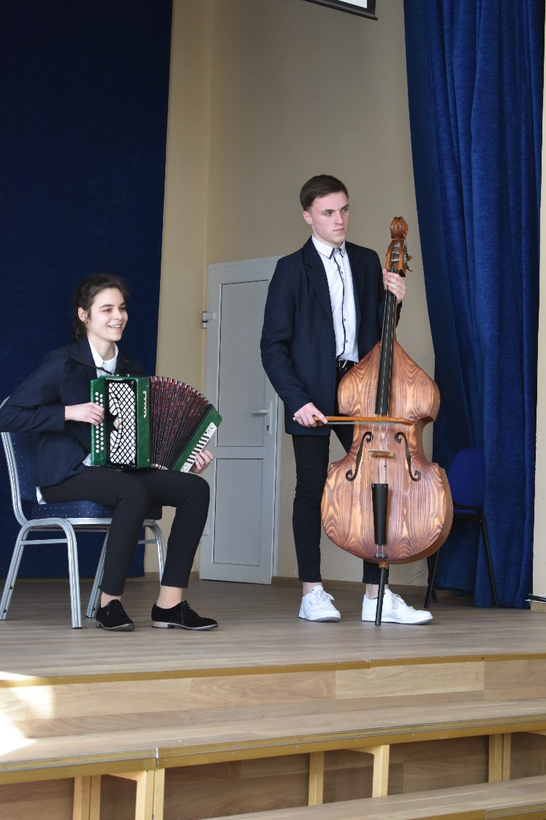
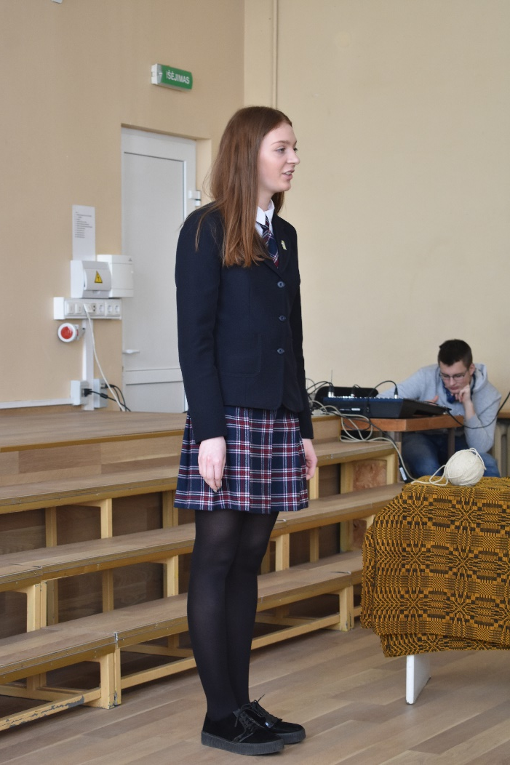
Ieva Černiauskaitė II vieta (9-12 kl.)
Kauno r. Domeikavos gimnazija
Monika Janušaitė
Raseinių r. Nemakščių M. Mažvydo gimnazija

Slide 23
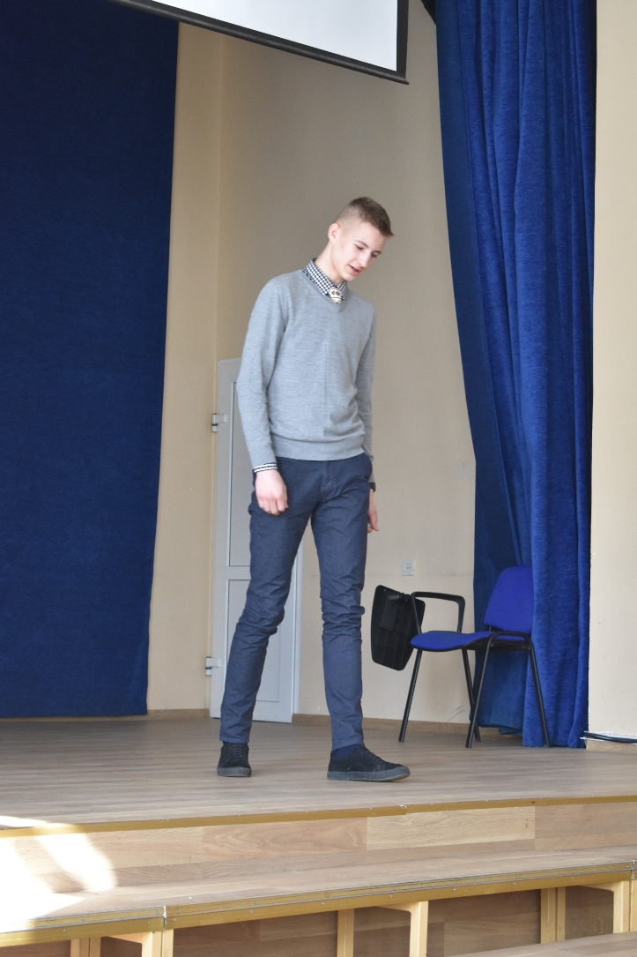
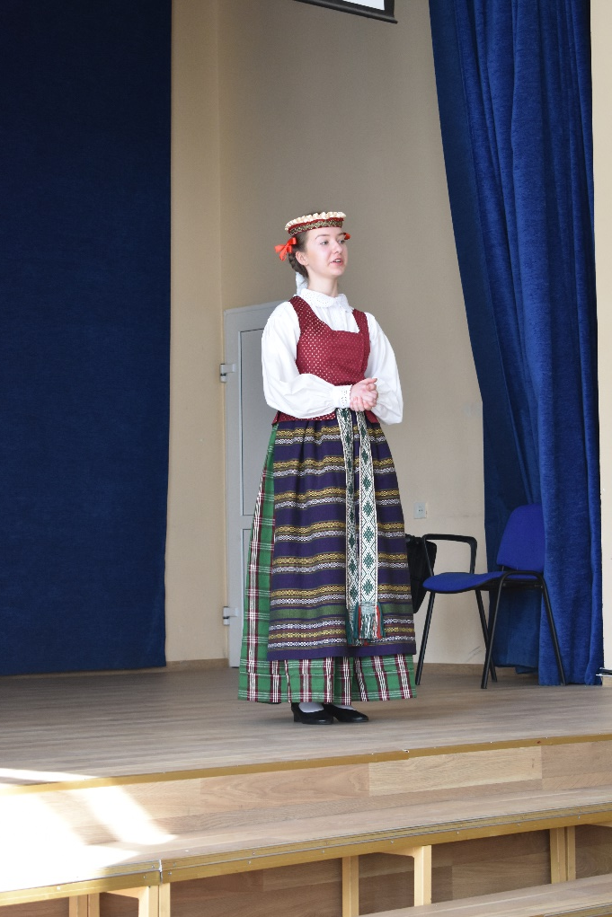
Andrius Jarašiūnas
Kauno m. J. Basanavičiaus gimnazija
Monika Kazabuckaitė I vieta (9-12 kl.)
Varėnos r. Merkinės V. Krėvės gimnazija

Slide 24
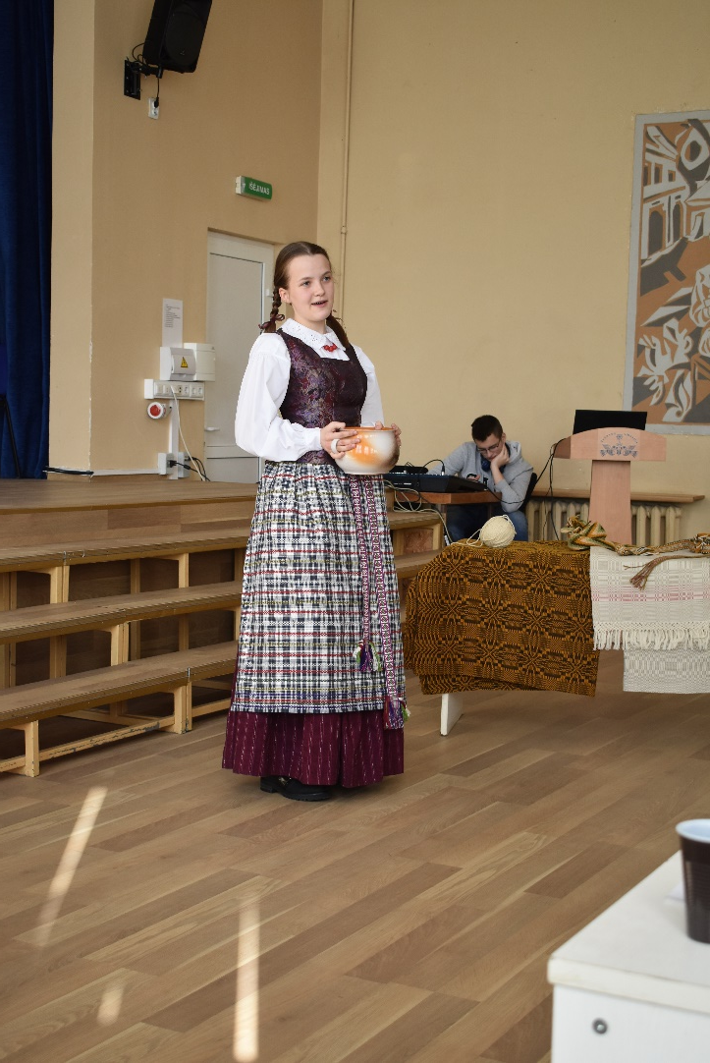
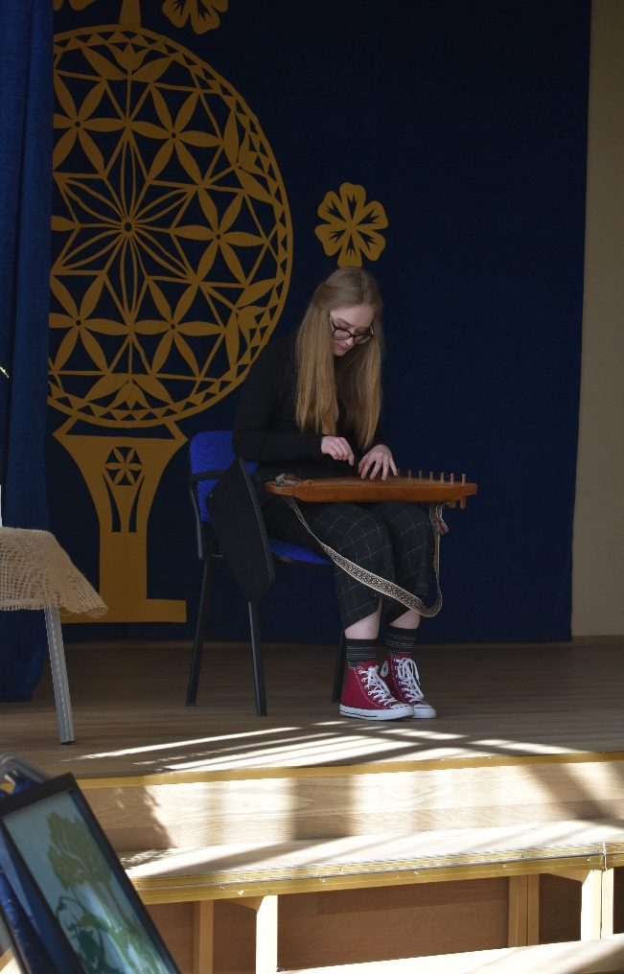
Austėja Klimavičiūtė II vieta (9-12 kl.)
Alytaus m. A. Ramanausko-Vanago gimnazija
Gabija Meškaitė
Vilniaus m. Senvagės gimnazija

Slide 25
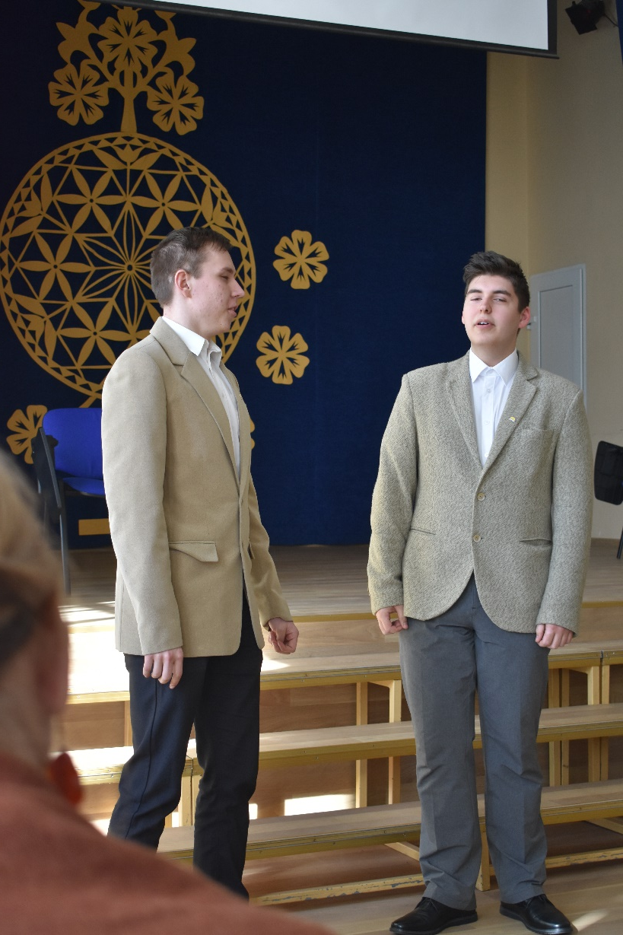
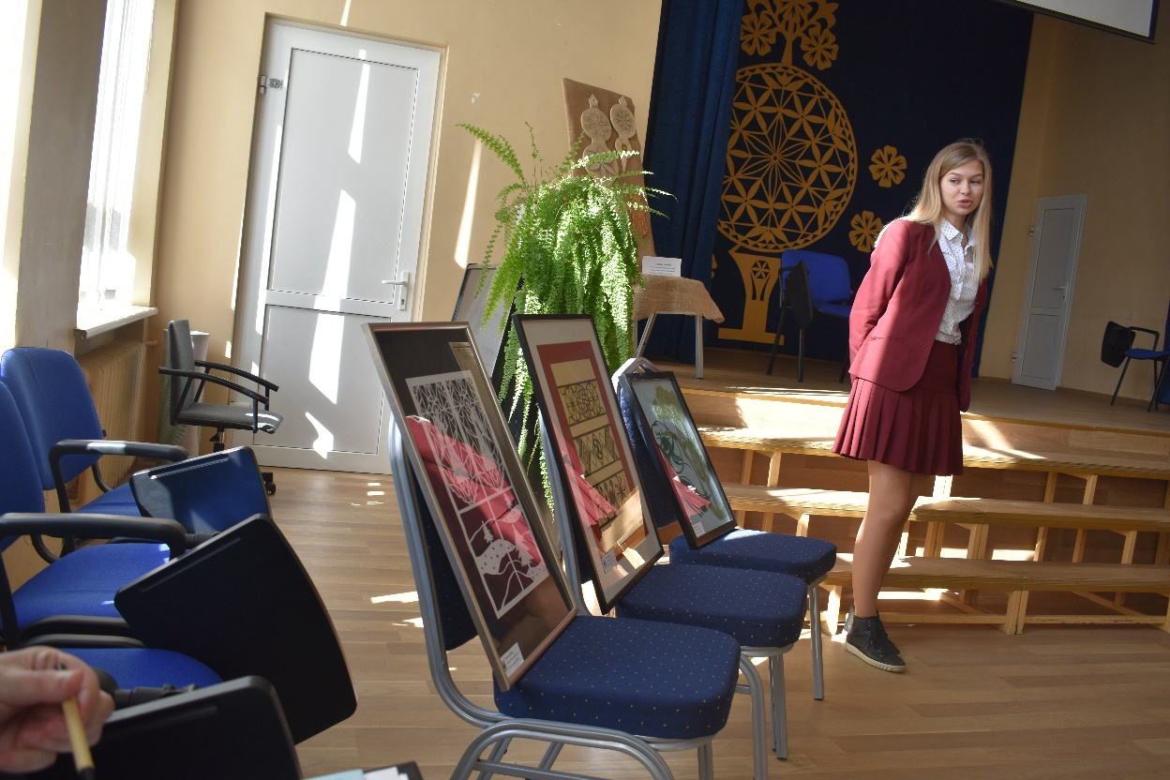
Karolis Parčiauskas I vieta (9-12 kl.)
Biržų „Saulės“ gimnazija
Austėja Semčiukevičiūtė
Kauno „Saulės“ gimnazija

Slide 26
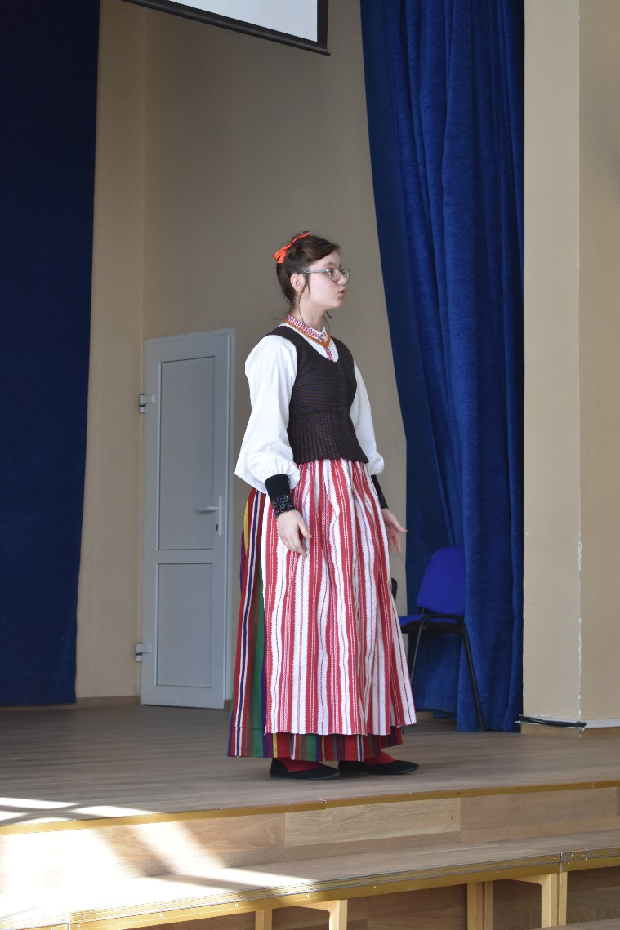
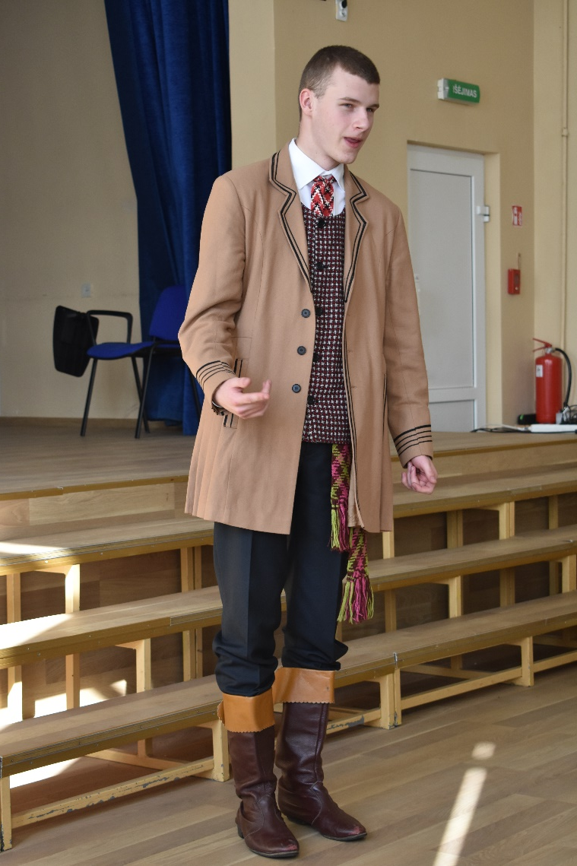
Elėja Vilkauskaitė III vieta (9-12 kl.)
Palangos Šventosios pagrindinė mokykla
Tautvydas Šimonis III vieta (9-12 kl.)
Panevėžio m. „Minties“ gimnazija

Slide 27
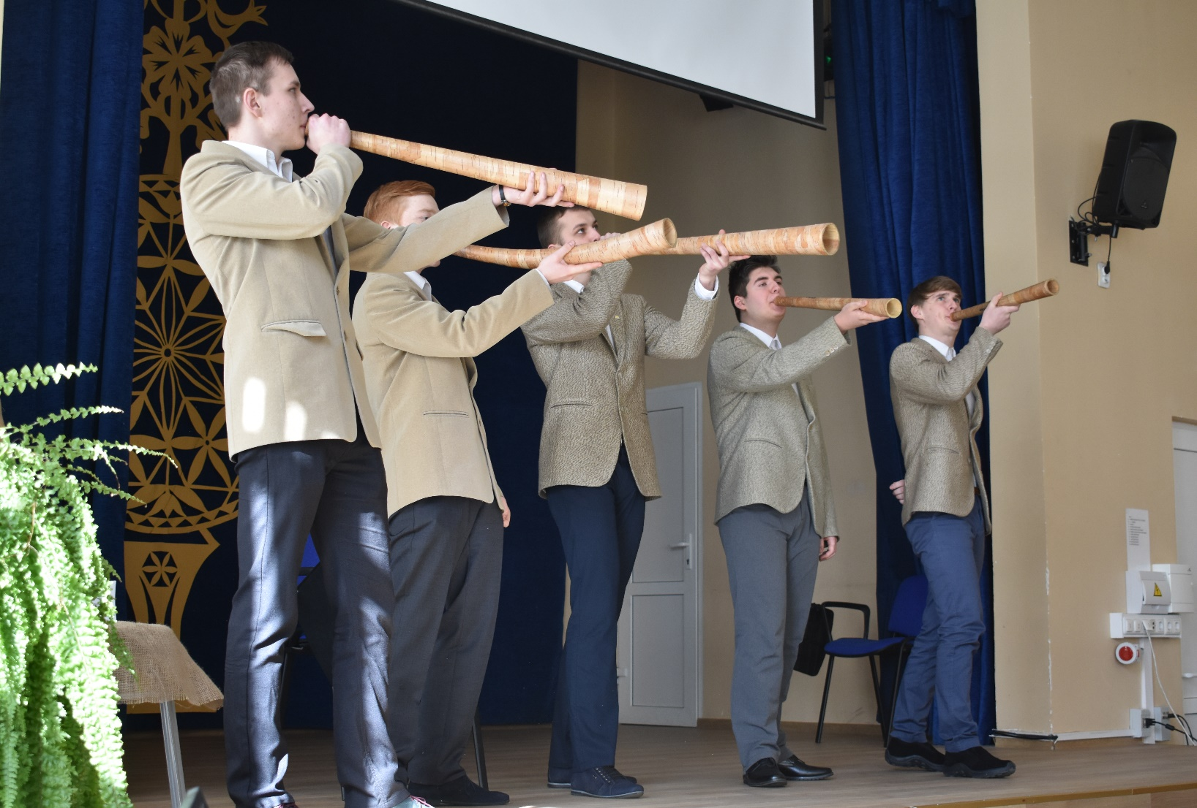
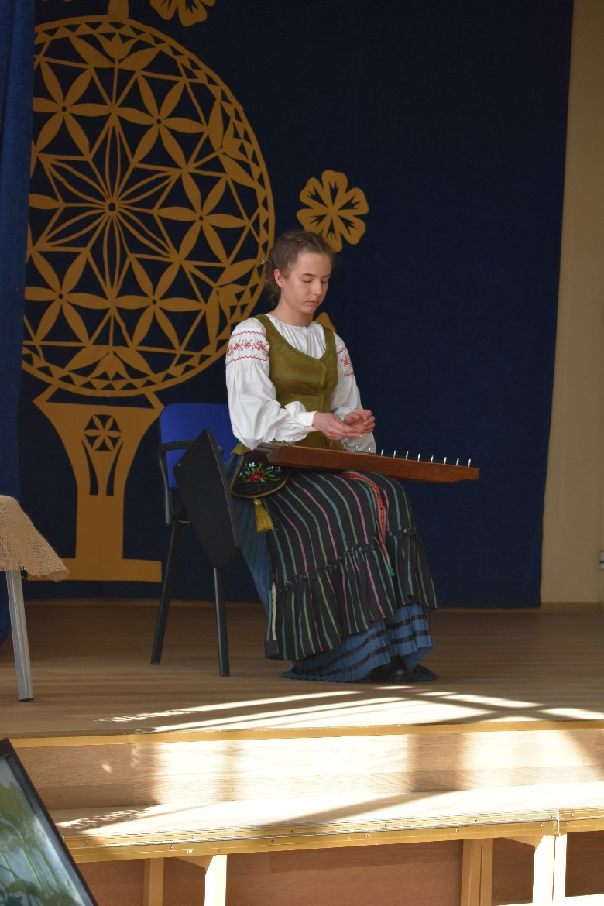
Etnokultūrinės raiškos konkursas baigtas
Emilija Skrodenytė
Šilutės Vydūno gimnazija

Slide 28
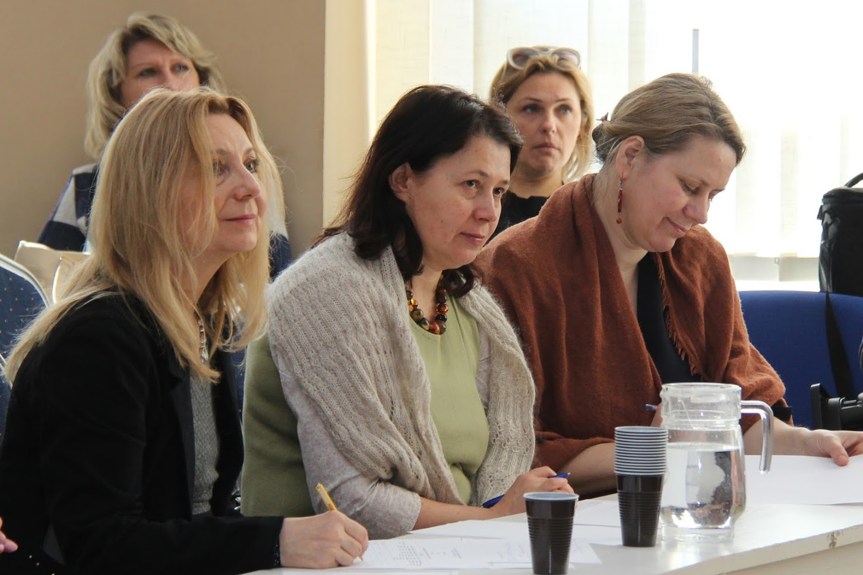

KOMISIJA ILGAI DIRBO, VERTINO IR DŽIAUGĖSI ...

Slide 29


...DALYVIŲ DARBAIS

Slide 30



Slide 31


DAINOMIS IR MUZIKAVIMU

Slide 32


VISŲ NUOTAIKA BUVO PUIKI

Slide 33


APDOVANOJAMI OLIMPIADOS NUGALĖTOJAI

Slide 34


BENDRA NUOTRAUKA IR BENDRA DAINA

Slide 35


LAUKIAME SEKANČIOS OLIMPIADOS

Slide 36

LAUKITE TĘSINIO

